Slide 1

Klasifikácia malvéru pomocou neurónových sietí
František Kurimský
Richard Staňa
17.06.2023
Jarný CyberSecurityDay

Slide 2

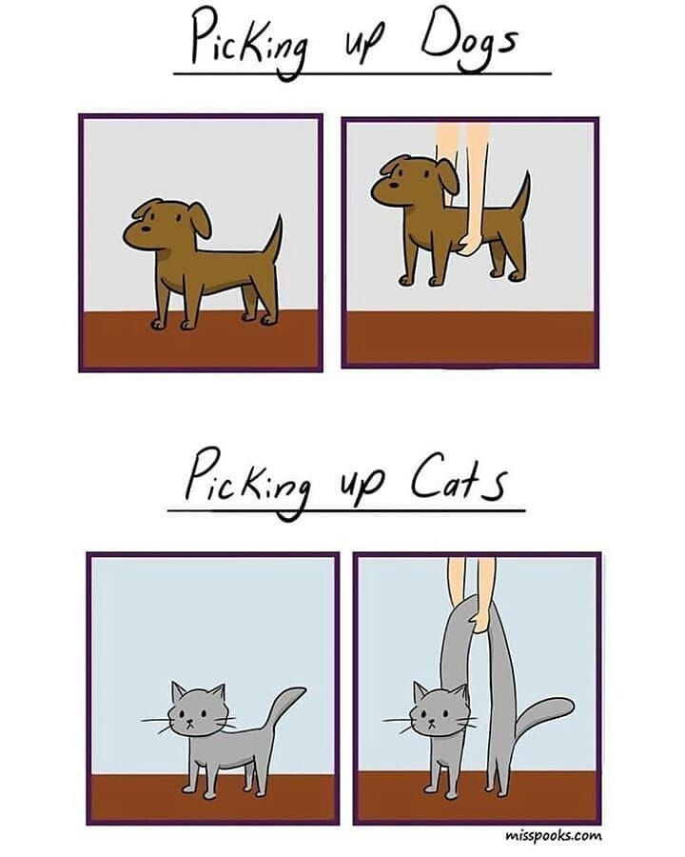
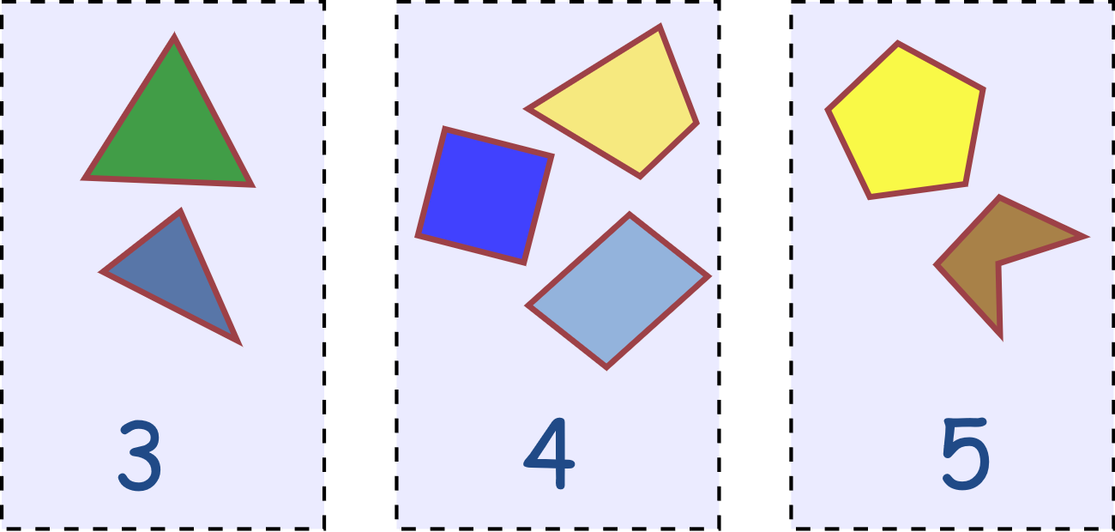
Klasifikácia
skupiny objektov, vecí, súborov, ktoré majú rovnaké alebo podobné vlastnosti
17.06.2023
Jarný CyberSecurityDay

Slide 3
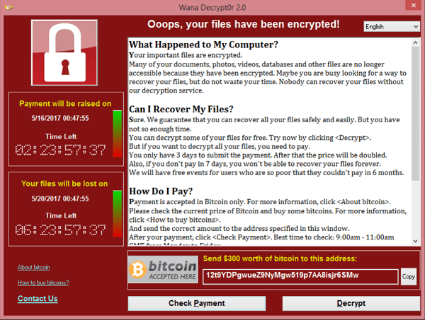
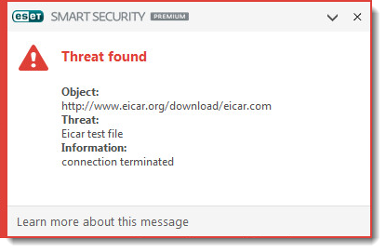
Malvér
pridaný alebo zmenený kód v počítači
znemožňuje správnu a očakávanú funkcionalitu napadnutého počítača
poškodzuje počítač, kradne informácie
17.06.2023
Jarný CyberSecurityDay
Notes:
malvér môže sledovať aktivitu na počítači a posielať informácie útočníkovi
malvér môže zablokovať prístup k súborom a útočník vymáha finančnú čiastku pre odblokovanie prístupu

Slide 4
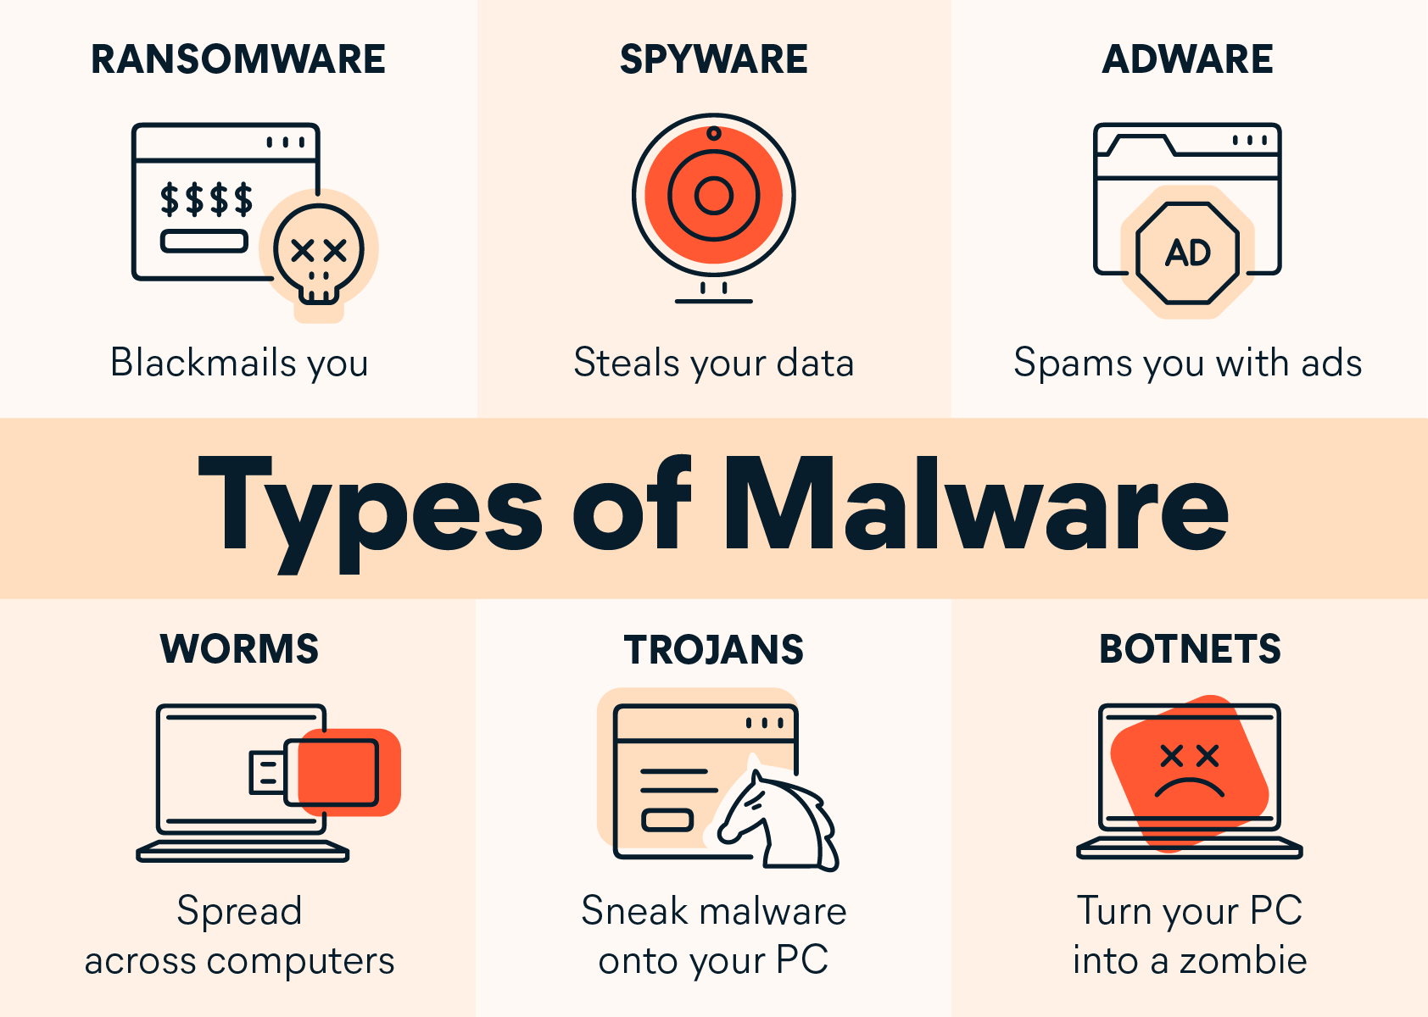
Triedy malvéru
malvér vieme rozdeliť do skupín na základe ich vlastností (klasifikácia)
existuje veľa rôznych spôsobov klasifikovania malvéru
17.06.2023
Jarný CyberSecurityDay
Zdroj: avast
Notes:
Backdoor je škodlivý kód, ktorý sa sám inštaluje na počítač aby umožnil prístup útočníkovi. Tento typ malvéru umožňuje útočníkovi pripojiť sa na napádaný počítač, a vykonávať príkazy.
Botnet je podobný typu backdoor tým, že umožňuje útočníkovi sa pripojiť na napádaný systém, avšak všetky počítače napadnuté rovnakou vzorkou botnetu dostávajú inštrukcie z jedného servera.
Downloader je malvér, ktorého úlohou je stiahnuť na napádaný počítač ďalší malvér. Útočníci zvyčajne inštalujú tento typ malvéru hneď po tom, čo prvý krát získajú prístup do systému.
Rootkit je kód navrhnutý tak, aby zakrýval existenciu iného malvéru. Tento typ malvéru je zvyčajne používaný s malvérom z rodiny backdoor a zabezpečiť tak prístup do systému útočnikovi s cieľom sťažiť jeho odhalenie.
information-stealing malvér. Cieľom tohto malvéru je zbierať informácie na napadnutom systéme, ako napríklad prihlasovacie údaje, a posielať ich útočníkovi.
Launcher je škodlivý program, ktorého cieľom je spustenie iných malvérov. Na spustenie zvyčajne využíva netradičné spôsoby, aby sa zabezpečilo nenápadne spustenie a lepší prístup k systému.
Scareware sa snaží zastrašiť majiteľa napadnutého systému. Zvyčajne používa grafické rozhranie systému a oznamuje používateľovi, že jeho počítač bol napadnutý a jediný spôsob, ako odstrániť malvér je zakúpením ich softvéru.
Worm or virus je typ malvéru, ktorý sa dokáže sám nakopírovať na ďalšie počítače.
spam-sending malvéru je infikovať počítač a následne ho použiť na rozposielanie spamových správ. Týmto spôsobom si útočníci zarábajú poskytovaním služieb rozposielania spamu.

Slide 5
Klasifikácia malvéru
Klasifikácia malvéru umožňuje pozorovať, či konkrétna vzorka malvéru má podobné charakteristické črty s už rozpoznanými vzorkami malvéru.
17.06.2023
Jarný CyberSecurityDay

Slide 6
Práca analytika
na začiatok potrebné overiť, či tento súbor už nebol rozpoznaný ako malvér
VirusTotal alebo HybridAnalysis
statická analýza
napríklad hľadanie špecifických reťazcov v kóde
získanie informácií o použitých funkciách
dynamická analýza
princíp spustenia malvéru v bezpečnom prostredí, ktoré sa nazýva sandbox
ANY.RUN
17.06.2023
Jarný CyberSecurityDay
Notes:
Základným rozdielom týchto typov je, že pri statickej analýze vzorku malvéru nespúšťame, ale analyzujeme jeho kód a štruktúru s cieľom odhaliť jeho zámer. Pri dynamickej analýze vzorku malvéru spúšťame

Slide 7
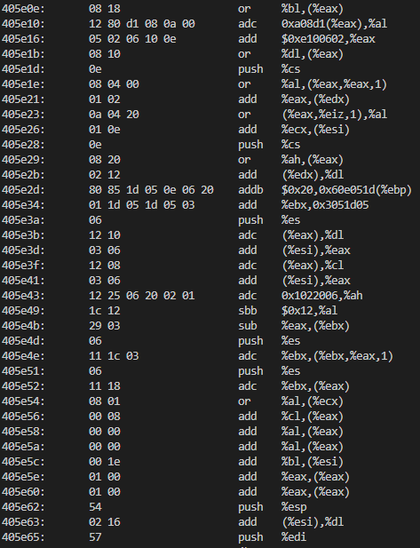
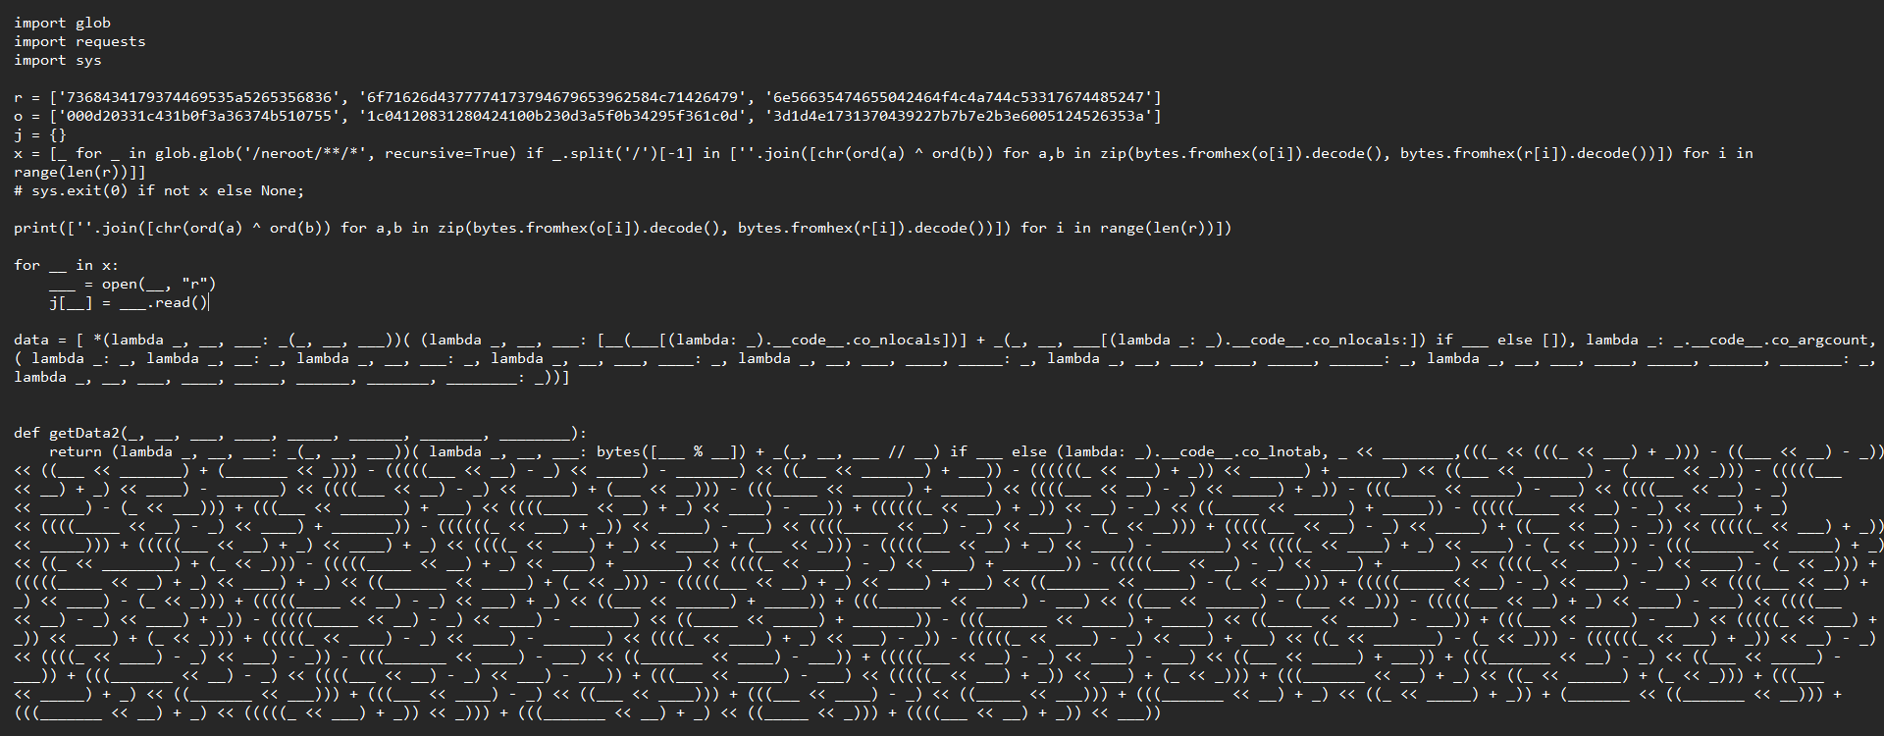
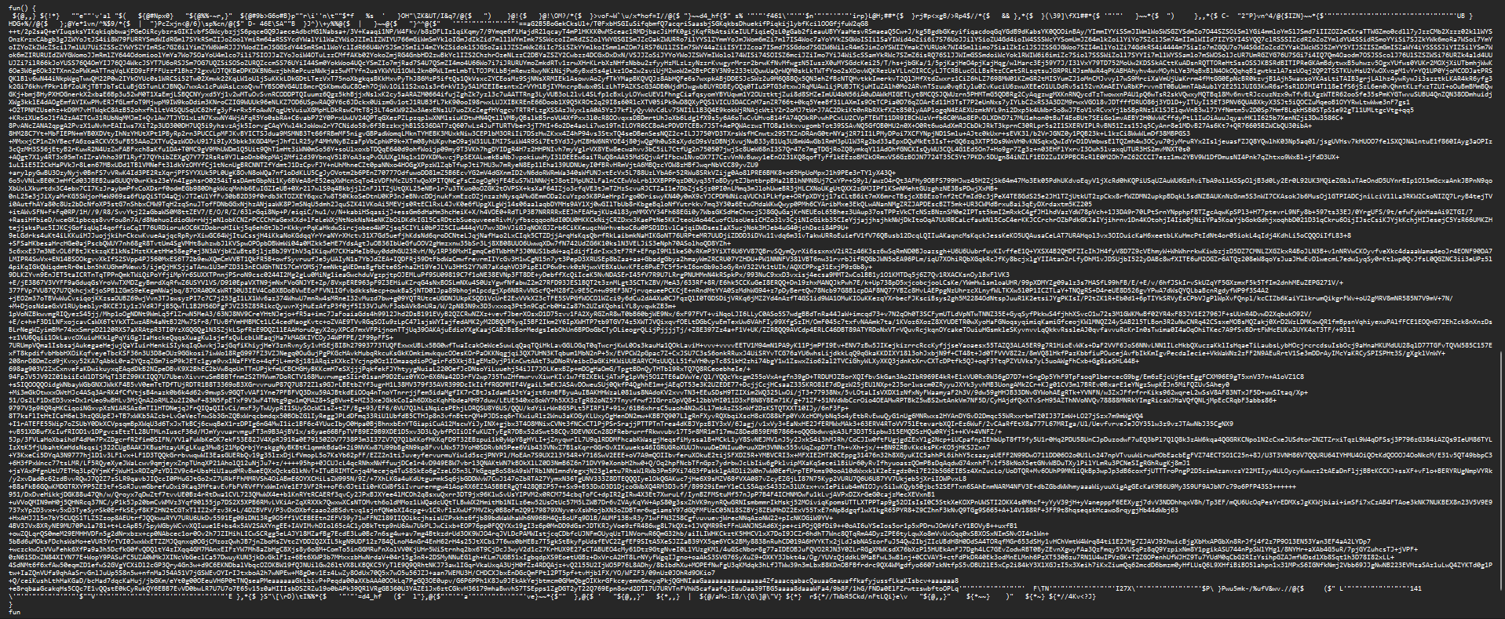
Práca analytika
zistiť, čo malvér robí nie je jednoduché
17.06.2023
Jarný CyberSecurityDay

Slide 8
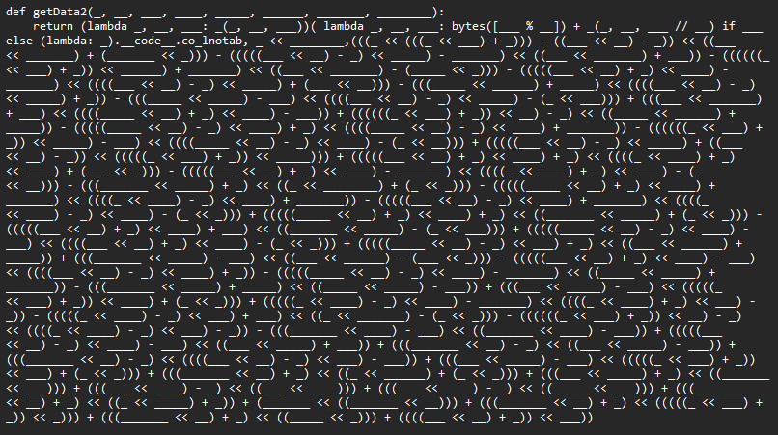

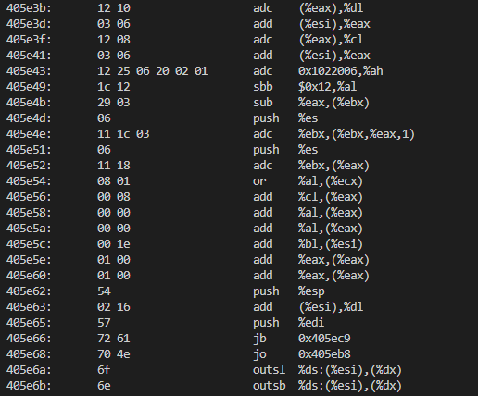

Čo tak urobiť z malvéru obrázok?
17.06.2023
Jarný CyberSecurityDay

Slide 9
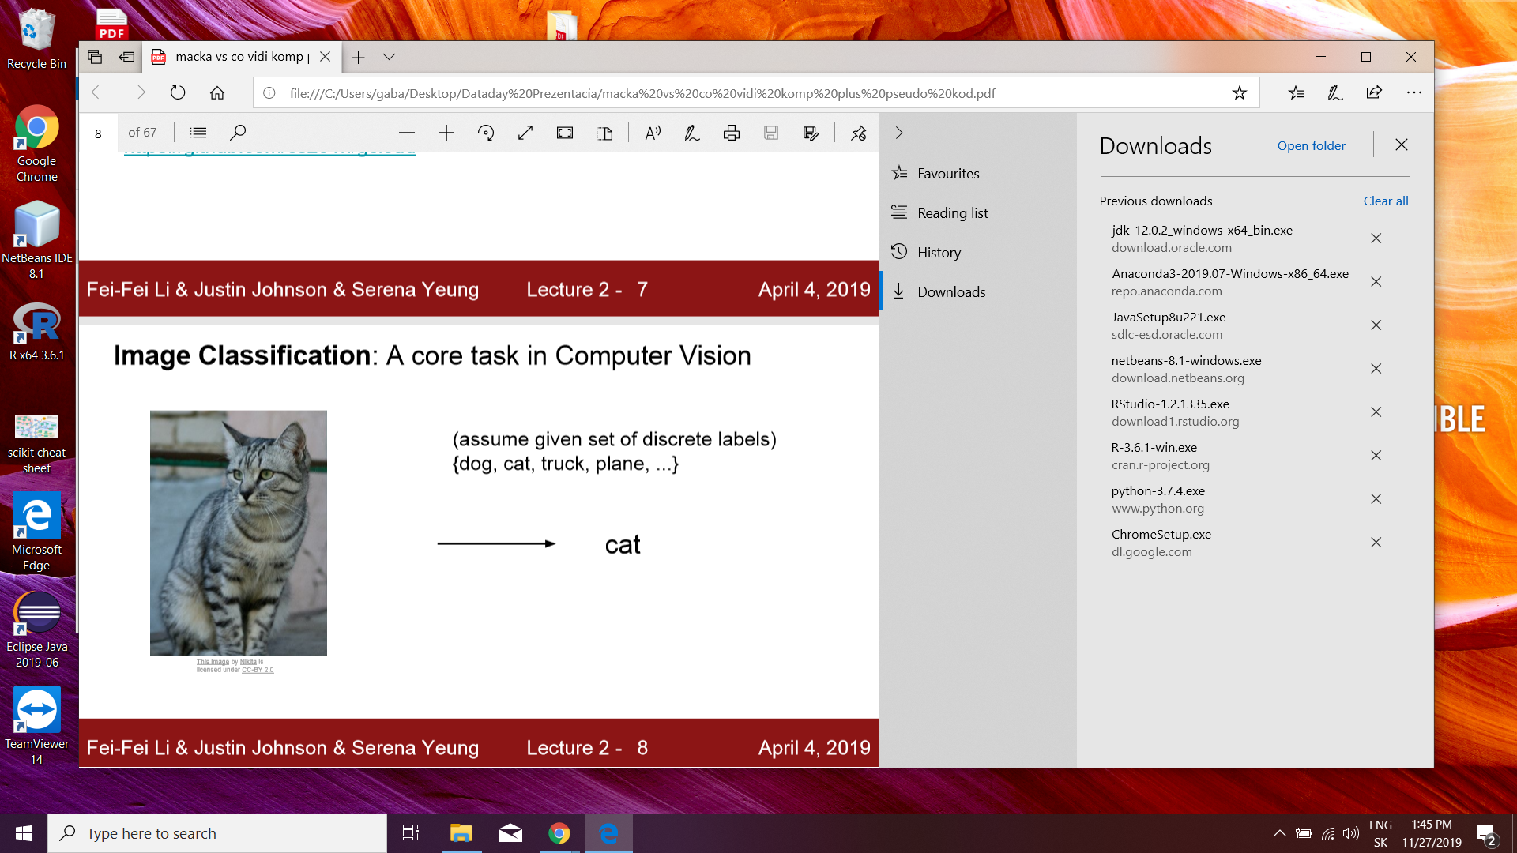
Čo tak urobiť z malvéru obrázok?
17.06.2023
Jarný CyberSecurityDay

Slide 10
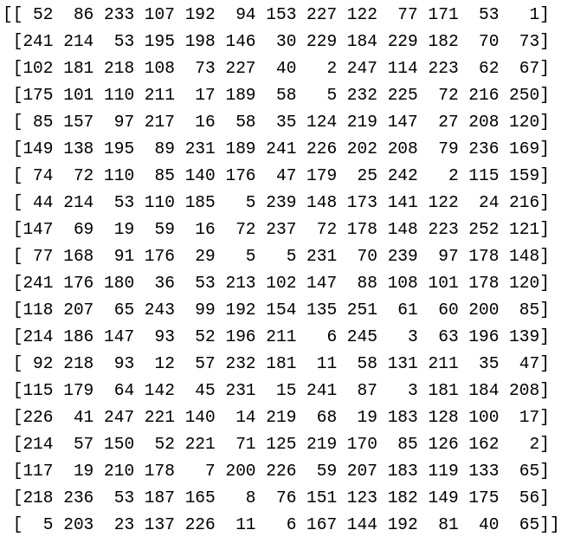
Čo tak urobiť z malvéru obrázok?
17.06.2023
Jarný CyberSecurityDay

Slide 11
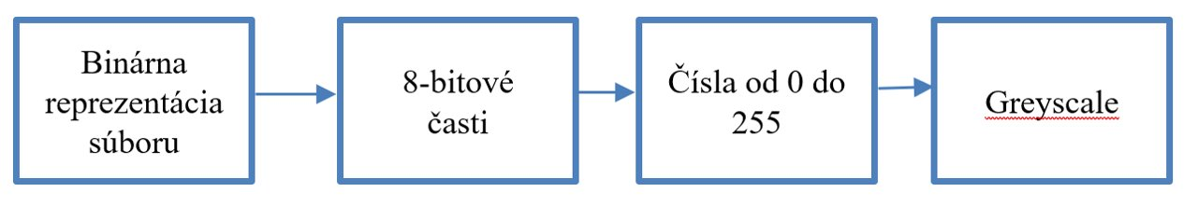
Čierno-biely obrázok
8-bitové časti
Tieto časti reprezentujú číslo od 0 do 255
Tieto čísla môžeme považovať za reprezentantov jednotlivých pixelov.
17.06.2023
Jarný CyberSecurityDay

Slide 12
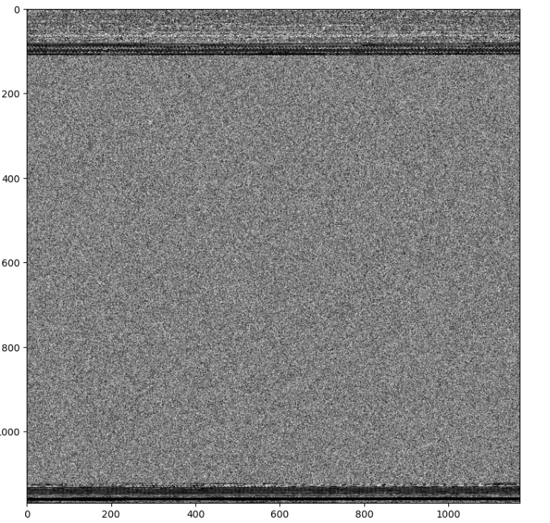
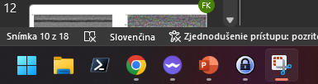


Slide 13
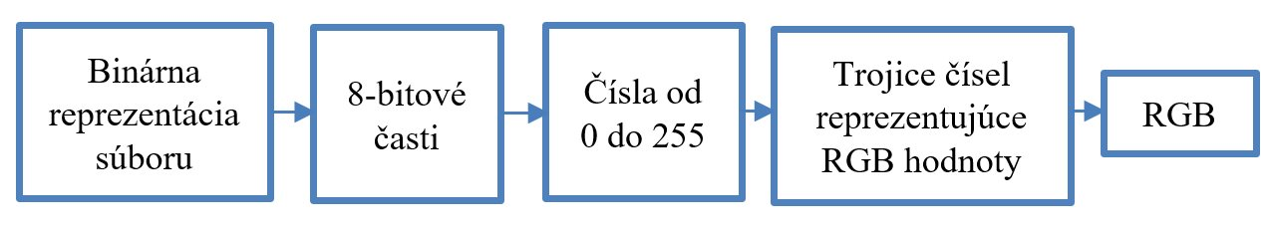
Farebný obrázok
8-bitové časti
Tieto častí reprezentujú číslo od 0 do 255
Trojice týchto čísel prezentujú RGB hodnoty pre pixel
17.06.2023
Jarný CyberSecurityDay

Slide 15
Ukážka
17.06.2023
Jarný CyberSecurityDay

Slide 16
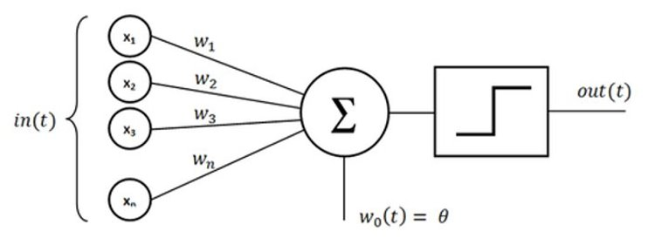
Neurónové čo?
17.06.2023
Jarný CyberSecurityDay

Slide 17
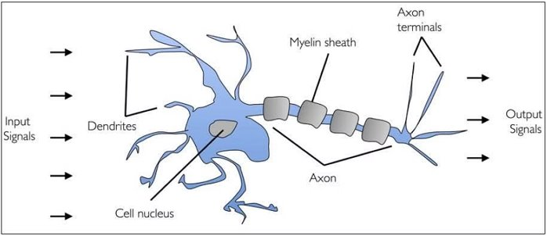
Neurónové čo?
17.06.2023
Jarný CyberSecurityDay

Slide 18
Neurónové čo?
Perceptrón
Neurón
17.06.2023
Jarný CyberSecurityDay

Slide 19
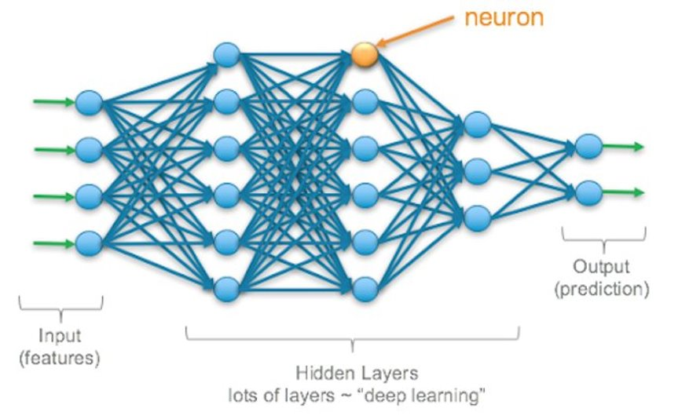
Neurónová sieť
17.06.2023
Jarný CyberSecurityDay

Slide 20
Ako na to?
17.06.2023
Jarný CyberSecurityDay

Slide 21
Konvolučné siete???
https://poloclub.github.io/cnn-explainer/
17.06.2023
Jarný CyberSecurityDay

Slide 22
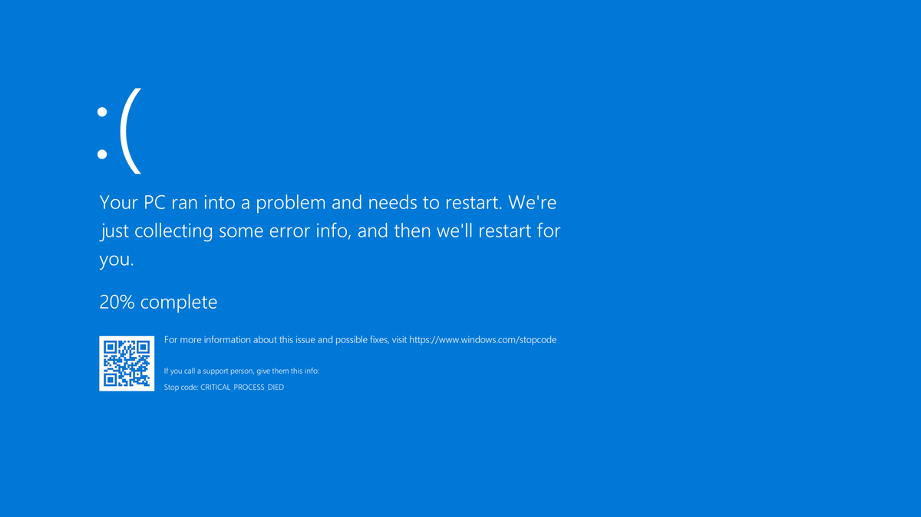

Nastala kritická chyba.
Vaša pozornosť už asi neexistuje.
Máte nejaké otázky?

